Slide 1
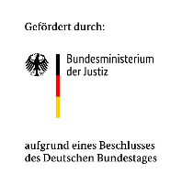
Emojikation
[U+1F917 – Gesicht umarmen]
Notes:
Begrüße die Teilnehmenden – zum Beispiel mit dieser Startfolie. Hier kannst du auf offizielle Bezeichnung und Unicode (das universelle Kürzel) des Emojis hinweisen. Hier kannst du klar kommunizieren, dass gleich eine Selbstreflexion zu unserem Emoji-Verhalten im Vordergrund steht und nicht eine „richtige“ Interpretation der Emojis. Den Teilnehmenden soll die Vielfalt und Benutzung von Emojis bewusst werden und die unterschiedlichen Interpretationen von Emojis bewusst werden.

Slide 2
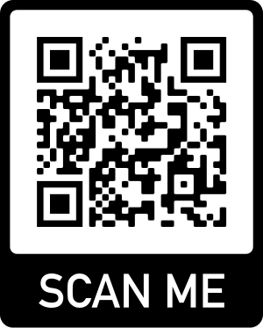
Hallo und schön, dass Ihr da seid!
Sag‘s mit einem Emoji!
Such Dir ein Emoji aus, das zu Deiner heutigen Stimmung passt!
Notes:
Hier kannst du zwischen Folie 2 und Folie 3 auswählen.
In einem zweiten Schritt kannst du das Ziel der Check-In Runde deutlich machen: Alle sollen (grob) wissen, mit wem sie in einer Runde sitzen und mit welcher Stimmung (ggf. auch mit welchen Erwartungen) alle in den Workshop gehen. Hierzu bittest du die Teilnehmenden, sich wahlweise über https://unicode-table.com/de/emoji/ (via QR-Code) oder ausgedruckte Emojis auszusuchen, die zu ihrer Stimmung passen. Wenn sich alle für ein Emoji entschieden haben, eröffne das Plenum und bitte die Teilnehmenden kurz, sich mit ihrem Namen, dem Emoji und eventuellen Erwartungen vorzustellen. Tipp: Wenn ihr zu zweit teamt, kann eine Person die Runde eröffnen und die andere die Runde abschließen. Beispiel: „Ich heiße Charlotte und habe den Herz Emoji gewählt, weil ich mich total freue heute mit Euch zu arbeiten.“
Verwende in analogen Settings gerne die Druckvorlagen

Slide 3
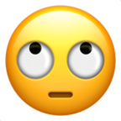
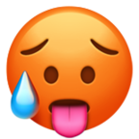
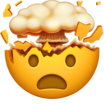
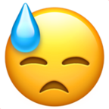
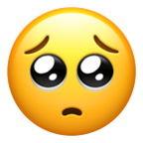
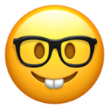
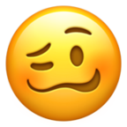
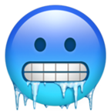
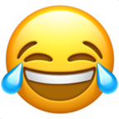
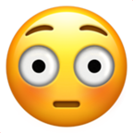
Notes:
Nachdem sich alle mit Emoji vorgestellt haben, kannst du einführend ein paar einordnende Infos zu Emojis geben. Hier kannst du erklären, dass Emojis in erster Linie als Ausdruck von Gefühlen konzipiert wurden, um private Kommunikation visuell zu erweitern. Deshalb leitet sich der Begriff „Emojis“ auch vom englischen Wort „emotions“ (deutsch: „Gefühle“) ab.

Slide 4
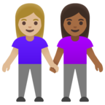
Wusstest Du, dass…
uns Internet-User:innen aktuell 4.489 Emojis zur Verfügung stehen?
jedes Jahr neue Emojis dazu kommen?
Emojis sich an aktuelle Geschehnisse in der Welt anpassen
die Emoji-Sprache, die am schnellsten wachsende Sprache der Welt ist?
Notes:
Anschließend kannst du ein paar konkrete Fakten zu Emojis teilen. Hier kannst du optional z.B. Fragen ob die Teilnehmer:innen noch weitere Fakten kennen, z.B. das an Silvester die meisten Emojis versendet werden: „Jeden Tag werden über Messenger-Dienste fünf Milliarden Emojis verschickt. Der Tag an dem die meisten Emojis verschickt werden ist übrigens Silvester.“
Hier kannst du dann aufhören oder optional weitergehen. Je nach Zeitframe.

Slide 5
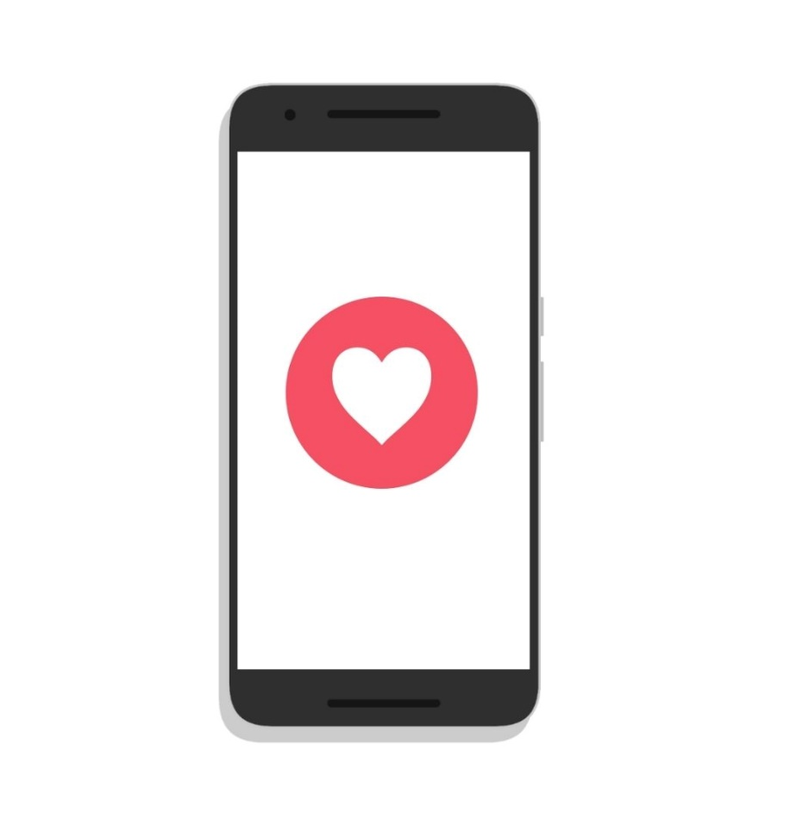
Schaut Euch mal kurz auf Eurem Smartphone um:
Welche Emojis nutzt Ihr am liebsten?
Welche möchtet Ihr eher nicht geschickt bekommen?
Bei welchen Emojis gab es schon einmal Missverständnisse wegen der Bedeutung/ Interpretation?
Notes:
Hier kannst du über ein paar Fragen noch einmal zum Gespräch anregen:
Welche Emojis nutzt ihr am liebsten?
Welche möchtet ihr eher nicht geschickt bekommen?
Bei welchen Emojis gab es schon einmal Missverständnisse, was die Bedeutung angeht?

Slide 6
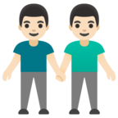
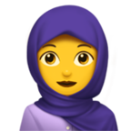
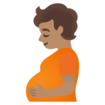
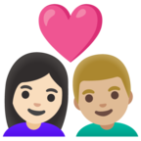
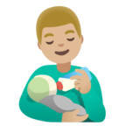
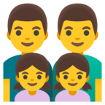
Emojis und Hassrede?
Notes:
Emojis sind schon lange nicht mehr nur Gesichter, die unsere Emotionen widerspiegeln. Vielmehr sind sie auch politische Botschaften, die unsere Haltung und Werte ausdrücken sollen. Welchen dieser Emoji findest Du besonders politisch? Fällt Dir noch ein Emoji ein, der Dir wichtig ist und hier fehlt?
Als nächstes kannst du über die Frage, was Emojis denn nun eigentlich mit Hassrede zu tun haben, die Verknüpfung zum Workshopthema herstellen. Hierzu kannst du ein paar Hintergrundinformationen zu Emojis geben. So ist grundlegend wichtig zu verstehen, dass Emojis als eigenes Kommunikationssystem, also eigene Sprache funktionieren. Das bedeutet, dass den Abbildungen bestimmte gesellschaftlich verhandelte, teilweise aber auch unterschiedliche Bedeutungen zugeschrieben werden. Außerdem ist zu beobachten, dass gesellschaftliche Themen auch innerhalb dieser Sprache abgebildet werden. An dieser Stelle kannst du Assoziationen mit den gezeigten Emojis auf der Folie erfragen oder selbst teilen. An dieser Stelle kannst du beleuchten, dass Emojis als komplexes Kommunikationssystem auch Haltungen und Werte ausdrücken können. Sie können also zur Symbolisierung von Wertschätzung und Unterstützung, aber auch von Abwertung oder Verachtung genutzt werden. Auf Grundlage der Folie könnt ihr hier gemeinsam frei assoziieren: Welche Themen und Lebensrealitäten können über die gezeigten Emojis angesprochen werden?

Slide 7
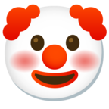
https://www.belltower.news/hass-emojis-welche-emojis-sind-bei-nazis-rechtsradikalen-rassistinnen-beliebt-113061/
Notes:
Durch Emojis können aber auch Abwertung und Verachtung unterstrichen werden.
Überleitung: Emojis können auch Instrument in Hassbotschaften sein. Dazu kommen wir später noch einmal genauer.
Die Erkenntnis ist also: Emojis können auch Instrument für Hassbotschaften sein. An dieser Stelle kannst du fragen, welche Bedeutung die hier gezeigten Emojis oder Emoji-Kombinationen wohl haben (könnten). Wenn es nicht aus der Gruppe kommt, kannst du auf folgende Nutzungen hinweisen:
Die Deutschlandfahne kann je nach Kontext als Zeichen von (übersteigertem) Patriotismus und somit ggf. als exkludierendes Element eingesetzt werden.
Die Farbkombination schwarz-weiß-rot bezieht sich auf die Farben der sogenannten Reichsfahne.
Die grüßende Person wird oft im Sinne einer Person, die den sogenannten Hitlergruß zeigt, verwendet.
In Kombination mit anderen Elementen können visuelle Elemente wie das Verbotszeichen oder Feuer und Blut für Ablehnung oder Gewaltandrohungen stehen.
Der Clown wird oft im Kontext von Verschwörungserzählungen genutzt, um sich auf das Narrativ der „Clownsworld“ zu beziehen.
Der Frosch kann einen Bezug auf den insbesondere in sogenannten „Incel-Foren“ genutzte Meme-Figur des Frosch „Pepe“ aufweisen.

